Slide 1
Источники новых идей
Светлана жураховская
Алина решетникова

Slide 2
Питер Друкер , специалист в области управления
Неожиданное событие (успех, неудача, событие во внешней среде).
Несоответствие или несовпадение между реальностью и ее отражением в наших мнениях и оценках.
Потребности производственного процесса.
Изменение в структуре отрасли и рынка, «захватившее всех врасплох».
Демографические изменения.
Изменения в восприятии и настроениях потребителей.
Новое знание (научное и ненаучное).

Slide 3
1. Неожиданное событие
Неожиданный успех | Ветеринары обнаружили, что лекарства для людей отлично лечат животных
Действия ведущих фармацевтических фирм (Швейцария) | Создавшаяся ситуация оценена как помеха основной деятельности. Фирмы отказались выполнить заказы ветеринаров
Действия фирм, снабжающих лекарствами ветеринаров | Дешево приобрели лицензии у ведущих фирм на производство новых лекарств для ветеринарии и организовали их производство
Результат | Производство ветеринарных медикаментов стало самым прибыльным сектором фармацевтической промышленности. Но прибыли получили не те компании, которые первыми разработали лекарства
Неожиданный успех должен быть замечен, и его необходимо отразить в информации, которую получает менеджер.

Slide 4
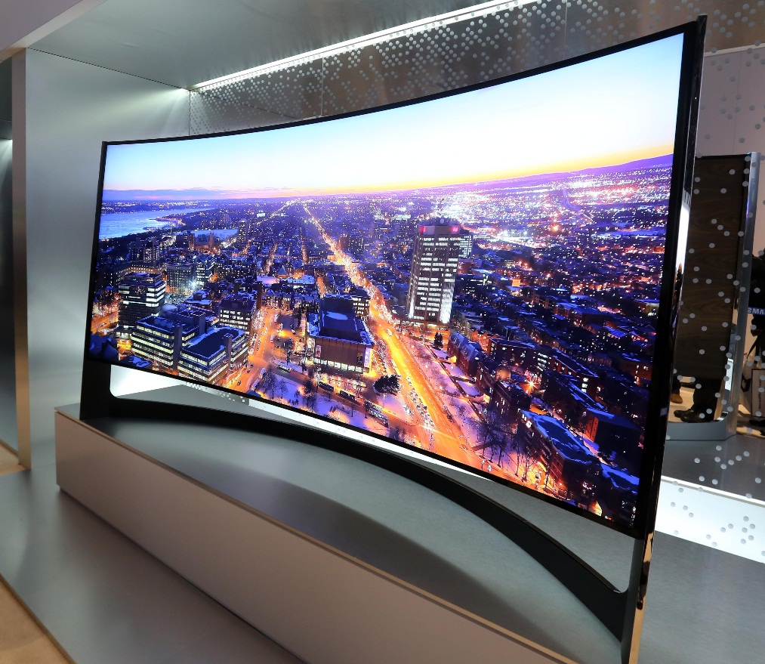
2. Несоответствие между тем, что есть, и тем, что должно быть
Несоответствие между ценностями покупателя и представлениями о них руководителей. Лидеры считают, что они все знают, а на деле происходит другое — это широко распространенное явление в мире, зачастую обусловленное проявлением интеллектуального высокомерия. Японские радиопромышленники в свое время были уверены, что бедняки не могут позволить себе такую роскошь, как телевизор.

Slide 5
3. Потребности производственного процесса
В 80-х гг. XIX в. в фотографии было слабое звено — тяжелые стеклянные фотографические пластинки. Концентрация внимания на этом «узком месте» процесса и соответственно накопление знаний позволили Джорджу Истмену, основателю фирмы Kodak, заменить эти пластинки целлюлозной пленкой и сконструировать для нее легкую фотокамеру. Через 10 лет Eastman Kodak завоевала мировое лидерство в фотографии.

Slide 6
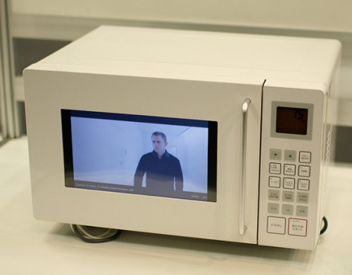
4. Изменения в отраслевых и рыночных структурах
Быстрый рост отрасли
Созревание отрасли для ее крупных структурных преобразований.
Сближение (конвергенция) технологий
Соединение нескольких технологий в одну вызывает крупные изменения в структуре производства. Например, революционная микроволновая печь не только готовит: через нее можно войти в Интернет, чтобы проверить банковский счет, посмотреть телевизор, отправить электронное сообщение друзьям.

Slide 7
5. Демографические изменения
Демографические изменения — численность населения, его половая и возрастная структура, занятость населения, уровень образования и доходов и т. д. — очень сильно влияют на объем спроса товаров и услуг, что открывает новые возможности для инноваций.

Slide 8
6. Изменения в восприятии и настроении населения
Возросший интерес людей к физическому совершенству способствовал становлению «индустрии здоровья»: производство тренажерного оборудования, соответствующей одежды и обуви, биодобавок, строительство спортзалов, а также научно обоснованных программ рационального питания .

Slide 9
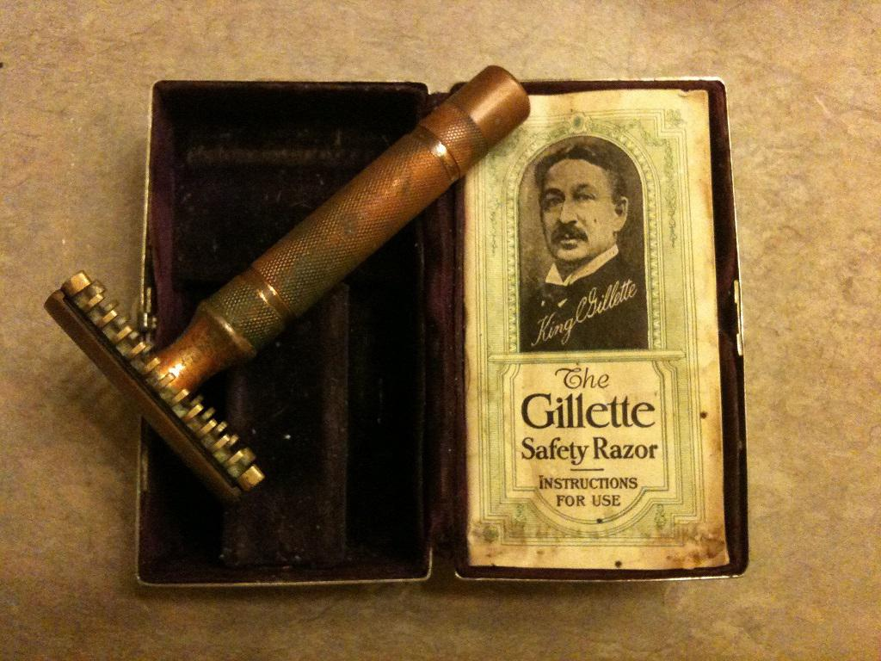
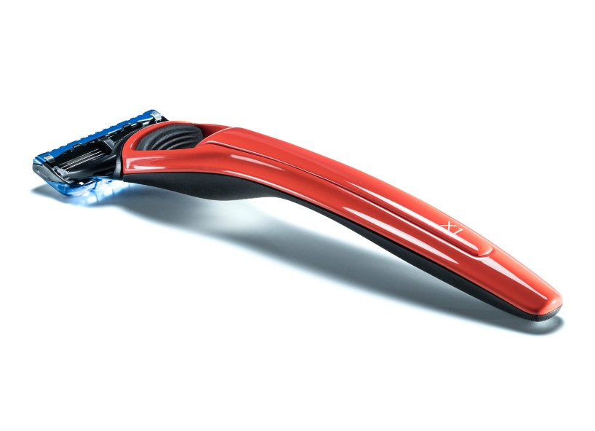
7. Особенности инноваций, основанных на новых знаниях
Опыт компании Gillette принадлежит ведущая роль в открытии «лучшего способа бритья». Накопленные знания о науке бритья позволяют Gillette постоянно изобретать и успешно выводить на рынок новые продукты. Каждый последующий продукт был лучше предыдущего и стоил дороже.

Slide 10
Задание

